Slide 1
Индивидуальный проект (этап 1)
Морозова Ульяна Константиновна

Slide 2
Установка Hugo
Скачивание chocolatey
Hugo
Golang

Slide 3
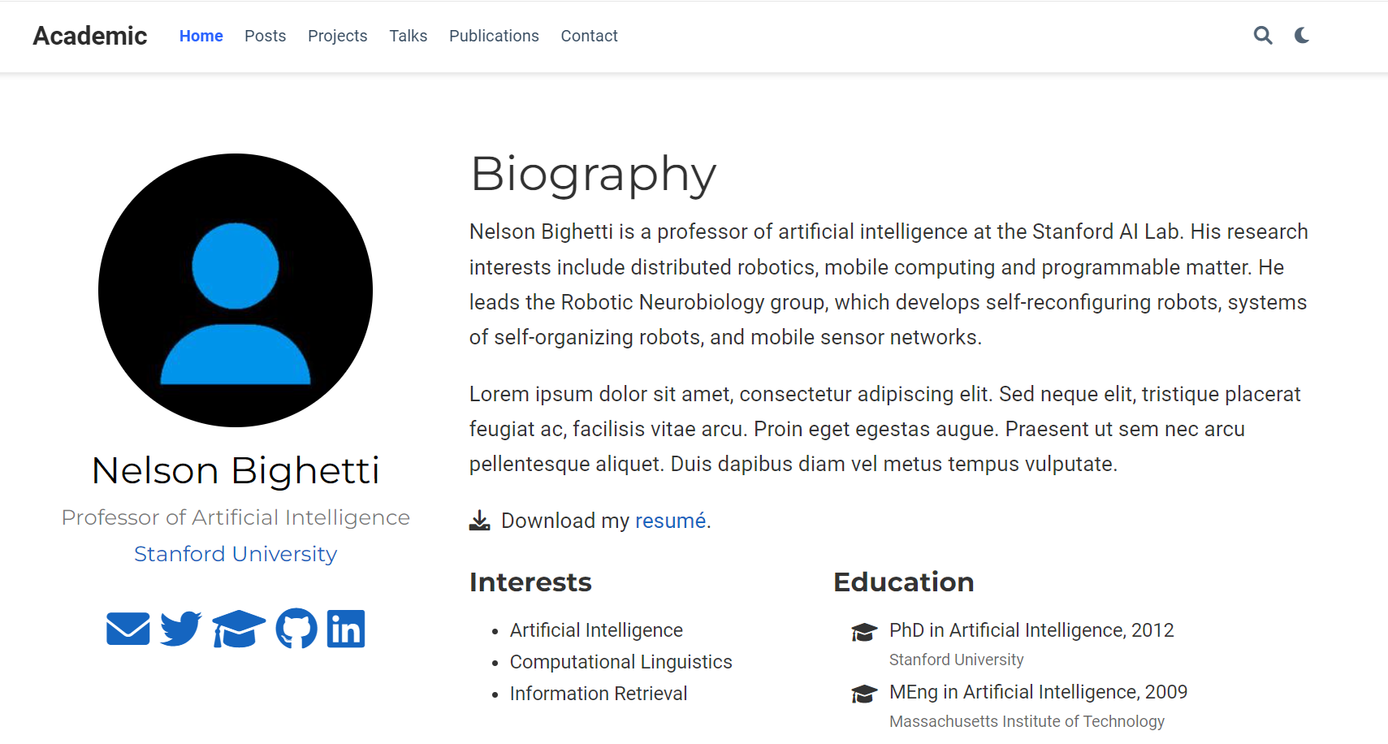
Шаблон темы
Academic Theme
Внешний вид

Slide 4
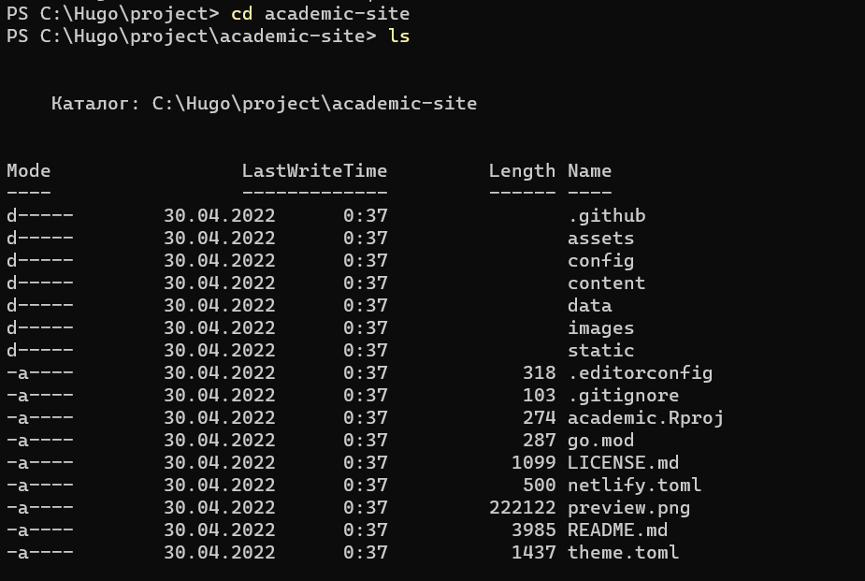
Работа с сайтом
Клонирование репозитория с github
Содержимое папки сайта
Каталог сайта

Slide 5
Хостинг Netlify
Размещение сайта на хостинге Netlify

